Slide 1
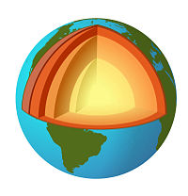
LITOSFÉRA
Pohyby litosférických platní

Slide 2
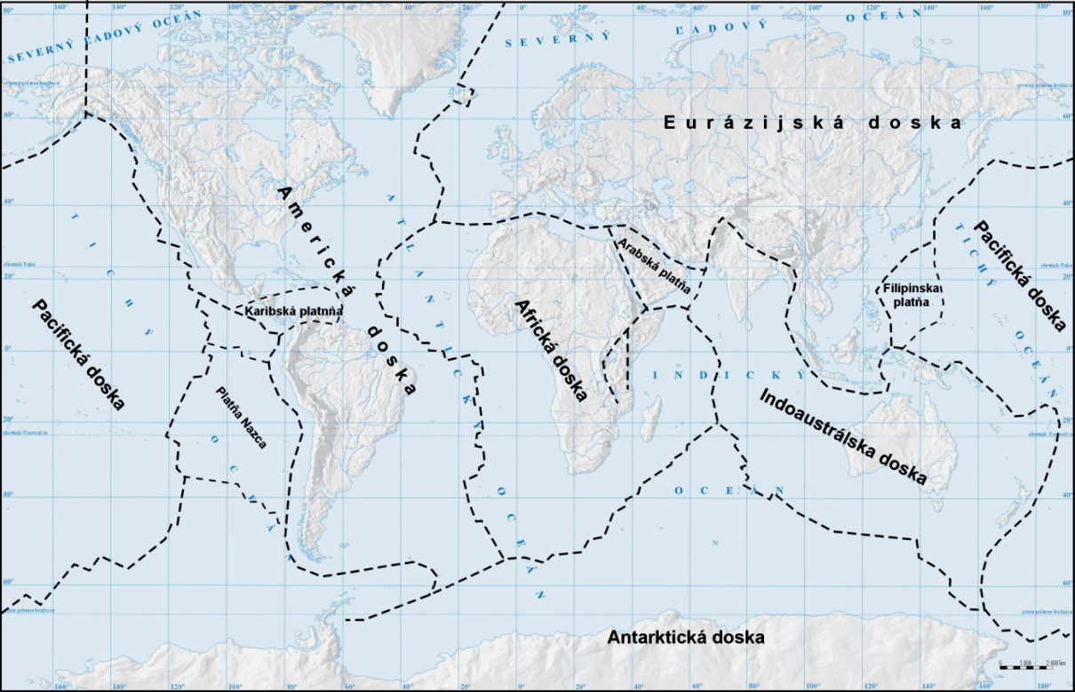
Litosféra - nie je súvislá, je rozdelená na litosférické dosky
hranice litosfér. dosiek ≠ obrysy pevnín a oceánov
Hlavné litosfér. dosky (veľké platne): Tichooceánska, Severoamerická, Juhoamerická, Euroázijská, Africká, Indicko-Austrálska, Antarktická (atlas s. 6)
Malé platne: Nasca, Arabská, Filipínska, ...

Slide 3
litosférické platne (kontinenty a oceánske dná) sa pohybujú po astenosfére
príčina pohybu: tepelné rozdiely v astenosfére
  prehriate masy – ľahké → stúpajú
  chladnejšie – ťažšie → klesajú
rýchlosť litos. dosiek - niekoľko cm za rok
Pohyby litos. dosiek:
  vzďaľovanie (divergencia)
  približovanie (konvergencia)
  posúvanie vedľa seba (transformný kontakt)

Slide 4
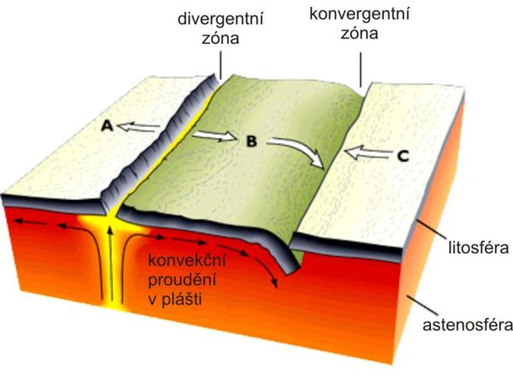
Vzájomný kontakt platní:
1) platne sa navzájom vzďaľujú
divergentný pohyb
miesta, kde sa to deje sú
pevninské alebo oceánske rifty (uč.s.59)
vzniká nová litosféra –
miesto v riftoch, kde sa platne
od seba vzďaľujú, nezostáva
prázdne, z astenosféry tam
stúpa magma
napr. na pevnine – priekopová prepadlina (Východoafrická priekopová prepadlina)
napr. v oceáne – oceánsky chrbát
(Stredoatlantický chrbát)

Slide 5
2) platne idú k sebe (podsúvanie; nasúvanie)
konvergentný pohyb
jedna platňa sa podsúva pod druhú
a zaniká (+ sopečná činnosť) (uč.s.59)
zánik litosféry - deštrukčný typ kontaktu –
subdukčná zóna
pevninská → pevninskú: vrásnenie
napr. pohoria: Alpy (Africká k Euroázijskej); Himaláje (Indicko-Austrálska k Euroázijskej)
2. oceánska → pevninskú; oceánska → oceánsku: oceánske priekopy, ostrovné oblúky
napr. oceánska priekopa (Mariánska
priekopa) , ostrovné oblúky (Japonsko
(Tichomorská doska pod Euroázijskú) )

Slide 6
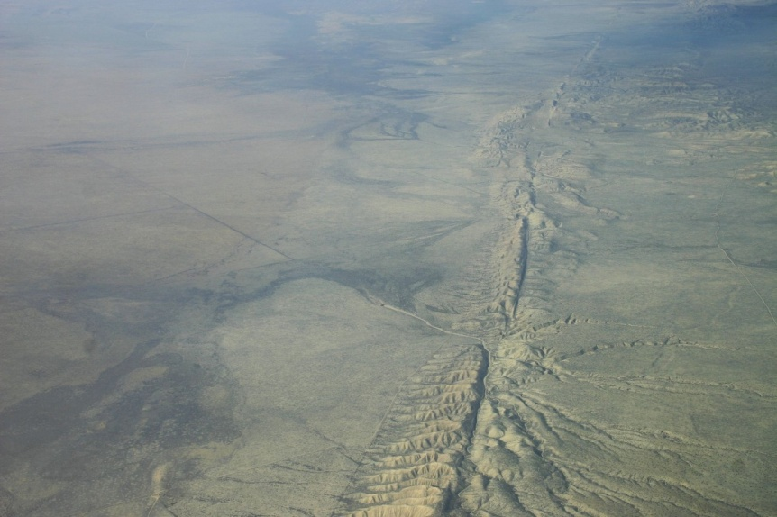
3) platne idú popri sebe
transformný kontakt
zemetrasenie
napr. transformný zlom –
zlom San Andreas (San Francisco - USA)
https://www.youtube.com/watch?v=KyFXLrKBuKg

Slide 7
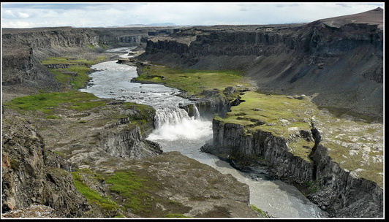
Thingvellir - miesto kde sa stretáva severoamerická a euroázijská tektonická doska (Island)
Ďakujem za pozornosť

